Slide 1

실버 스포츠와 운동
대구대학교
권욱동

Slide 2
운동의 필요성 및 효과
  “건강을 잃으면 모든 것을 잃는 것이다.”
좌업 생활
증가
운동 부족
영양 과잉
비만
성인병
증가
대기 수질오염
불량식품
체내 오염
복잡한
사회 생활
스트레스

Slide 3
1. 운동의 필요성 및 효과(계속)
운동의 필요성
  운동 부족병(현대병) 관련 위험인자 제거
  질병에 대한 저항력 강화
  운동을 통한 삶의 질 향상
  건강의 유지와 질병의 예방 및 극복

Slide 4
운동의 효과
1. )
신체적 효과
정신적 효과
긴장 완화
삶의 질 향상
사회성 향상
성취감, 흥미, 즐거움
스트레스 해소
충분한 휴식 제공
근육, 신체 기관 발달
체력발달
노화 예방 및 지연
비만 예방
안정시 심박수 감소
심박출량 증가
심장 효율성 증가
적혈구, 헤모글로빈 증가
혈압 감소
고밀도 지단백질수 증가

Slide 5
3. 운동의 분류와 특성(계속)
유산소 운동의 특성
  안정 상태의 운동이다.
    운동 중 호흡순환계 기능 일정 수준 유지. 산소의 공급과 수요가 균형, 운동 중 사고의 위험과 피로 누적 적음
  유산소 능력을 향상시킨다.
    최대산소 섭취량과 무산소성 역치가 높아져 호흡순환 기능 향상
  허혈성 심장질환에 효과적이다.
    심근발달, 모세혈관 증신, 심근에 대한 산소공급 높아짐
  심장혈관계에 무리가 없다.
    심박수 증가하여 수축기 혈압 상승 작아짐
  체중관리에 효과적이다.
    지방에 의한 에너지 의존도가 높아짐
  안정성이 높다.
    심장 부담이 적고 혈중 젖산 및 카테콜라민 증가가 저하되어 외상 적어짐

Slide 6
3. 운동의 분류와 특성(계속)
무산소 운동의 특성
  무산소 능력을 향상시킨다.
    무산소 에너지 발생 능력이 향상되어 단시간에 폭발적인 다량의 에너지 생산 가능
  젖산 내성이 높아진다.
    높은 젖산 농도 견디어 낼 수 있는 능력이 향상
  방어 능력이 향상된다.
    신체적 긴급 사태를 타개해 나가는 능력이 향상
  안전성이 낮다.
    운동 강도가 높은 비안정 운동으로 젖산의 증가에 따라 PH가 저하되고 산성증을 일으키며 심장에 부담을 줌

Slide 7
4. 운동의 구체적 효과는 언제부터 나오는가?
운동 시작 후 8-12주
  성인의 50%가 중간 포기
  운동을 오랜 시간 지속하는 것이 필요
운동 지속 참가 방법
  동료와 같이 참여하기
  취미에 맞는 운동 찾기
  운동하기에 적합한 시간 찾기
  신체활동을 습관하는 생활화가 중요

Slide 8
5. 운동도 지나치면 독
과유불급(過猶不及)
마라톤 대회 중 일반 참가자 4-5명 사망
  매년 증가하고 있음
운동하는 사람의 조건에 맞추어 실시
  나이, 운동경험, 몸과 마음의 이상 여부, 갖고 있는 병 내용 등을 고려하여 운동 종류, 강도조절
  병이 있는 경우 전문가의 처방에 맞추어 실시

Slide 9
6. 체중 조절과 운동
체중 조절: 규칙적인 운동+식사량 조절
음식섭취량(input)과 신체활동(output)의 칼로리 밸런스
음식섭취량 > 신체 활동량 = 체중 증가
음식섭취량 < 신체활동 = 체중 감소

Slide 10
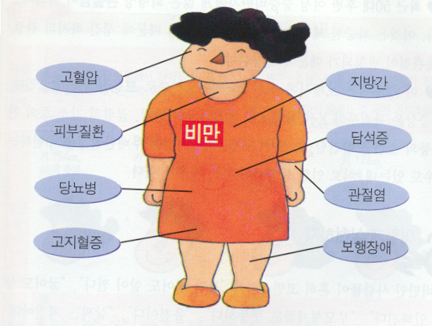
6. 체중조절과 운동(계속)
비만과 관련된 여러 가지 질병

Slide 11
6. 체중조절과 운동(계속)
체중 감량 방법
식사량 조절
  식사량을 줄여 체중의 감량할 경우 단기적으로 효과적
  체지방 뿐만 아니라 근육 등의 제지방 체중 감소
  살을 뺀 후 체중이 다시 증가하여 예전보다 체중이 증가하는 요요현상이 나타남
  요요현상으로 인해 관상동맥질환의 위험성 증가, 대사 이상으로 체중 감량이 어려워짐

Slide 12
6. 체중조절과 운동(계속)
규칙적인 운동
  체지방 감소, 근육량이 증가하여 기초 대사량 증가
  장기적인 비만관리에 효과적임
  비만 원인 중에 하나가 운동 부족임
  한 시간 이내의 운동은 식욕을 감소시킴
  유산소성 운동이 효과적임
  운동 종목: 걷기, 조깅, 자전거 타기, 수영, 에어로빅
  운동 강도: 최대 운동능력의 50-60%
  운동 시간: 최소 20분 이상 지속
  운동 횟수: 주 5회

Slide 13
6. 체중조절과 운동(계속)
식사요법 + 규칙적인 운동
  가장 이상적인 방법
  체지방 감소, 제지방 체중이 증가
  인슐린 저항성 등 비만에 동반하는 심각한 대사 이상 개선
  한달에 1-2kg씩 서서히 감량
  1년에 10kg정도 감량 목표

Slide 15
근육과 삶의 질
숨을 쉬고, 음식을 씹고, 소화하고
몸을 지탱하며 팔다리를 움직이는 것까지.
이 모든 신체활동을 가능하게 하는 신비한 기관, 근육!
이 근육에 또 다른 놀라운 능력이 숨겨져 있다.
바로, 근육으로 젊음과 아름다움을 지키고
질병의 고통을 이겨내는 것!
노화의 시계를 거꾸로 돌리고,
질병을 예방하는 힘은 어디에서 오는가?

Slide 16
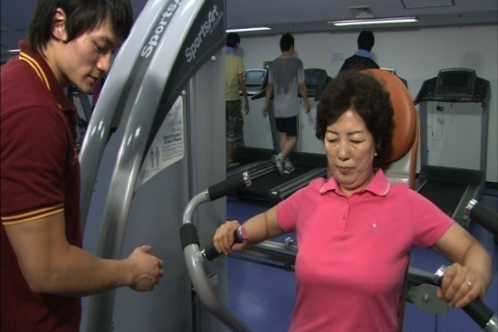
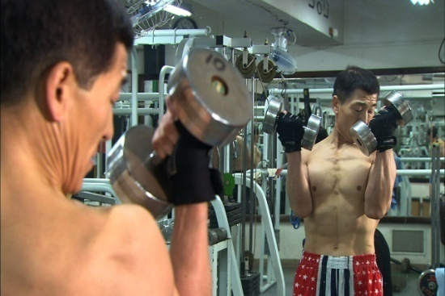
당뇨병을 예방·개선하며, 혈압을 낮추는 근육.
뿐만 아니라 근육운동은 암의 예방과 치료에도 도움을 준다!

Slide 17
주2회 50분, 근육을 만들기 위한 조건
- 근육을 위한 식이와 운동법
건강한 근육은 노화를 늦추고, 수많은 질병을 예방하여 우리 삶의 질을 높인다.
오십견, 퇴행성 관절염과 같이 일상생활에서 흔히 나타나는 통증이나 부상을 예방하고 몸매를 가꾸는 근육운동법, 그리고 보다 근육을 효과적으로 키우는 식단

Slide 18
근육이 외모와 일상을 바꾼다!
다이어트의 비밀병기, 근육
출산 후 75kg까지 체중이 늘었던 44세 이미옥 씨.
웨이트 트레이닝을 꾸준히 해온 결과, 지난 1년 동안만 무려 17kg의 체중 감량 성공!
또 다른 다이어트 성공자 이춘종 씨(40)는 식사량을 줄여 1년 만에 약 17kg을 감량했다.
지금 현재, 이미옥씨가 마음껏 먹으면서도 체중을 유지하고
있는 반면,
이춘종씨는 여전히 최소한의 식사량으로 체중을 유지하고 있다.
무엇이 두 사람에게 이런 차이를 불러온 것일까? 그 해답은 바로 근육!

Slide 19
세월을 거꾸로 사는 법
올해 69세의 강희성 씨. 60대의 늦은 나이에 운동을 시작한 후,
보디빌딩대회에서 우승을 차지할 만큼 완벽한 근육질의 몸매로 변신했다.
과도한 업무와 스트레스, 비만에 시달리던 젊은 시절에 비해 오히려 더 젊고 건강한 노년을 보내고 있는 강희성씨.
근력운동이 가져다 준 실제 그의 신체 나이는 어느 정도일까?

Slide 20
근육으로 뼈와 관절을 지킨다
두 달 전, 전국 골프 대회에서 아마추어 1등을 차지한 변진재 씨.
그는 사실, 과도한 스윙연습으로 등 위쪽과 허리 쪽의 척추가 약 20도씩 휜 상태다.
하지만 그의 약점을 완벽하게 보완해준 게 있었으니, 다름 아닌 근육.
3년 간 꾸준히 받은 재활 치료는 척추 주변 근육의 근력과 근지구력을 강하게 만들었고,
결국, 그를 우승으로 이끌었다.
이러한 근육의 역할은 비단 운동선수 뿐 아니라, 일반인들에게도 중요한 문제이다.
퇴행성 관절염을 수술 없이 근력운동을 통해 극복해낸 김화순 할머니(64세)와
김금열 할머니(65세)

Slide 21
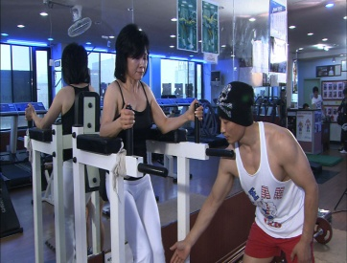
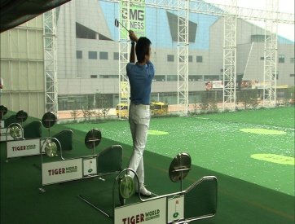
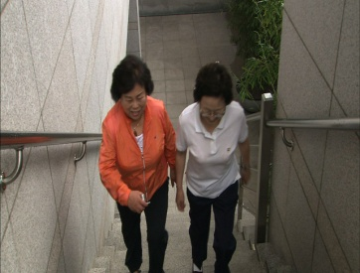

Slide 22
노인운동법
노인이라 함은 50세 혹은 그 이상의 남녀 성인
노인 중에 다양한 의학적 진단들을 통하여 운동계획 시에 의사의 승인과 적당한 수정이 요구
  심장질환, 암, 당뇨, 골다공증, 척추질환, 관절염, 우울증, 비만 그리고 일반적인 허약이 포함됨
노인건강의 이점
  유산소 운동의 장점
  저항운동의 장점

Slide 23
유산소 운동의 장점
걷기, 조깅 , 자전거 타기 등과 같은 유산소성 지구력 운동
  에너지 이용의 증가와 심장 혈관계 능력을 개선
유산소 운동을 통한 체중감소는
  고혈압
  제2형 당뇨병,
  비만의 위험을 줄임
심장계 질환, 발작, 골다공증, 몇몇 종류의 암 및 정신적 스트레스의 위험을 줄임
  수면, 소화, 배설 등을 개선

Slide 24
저항운동의 장점
심장계 질환
  지속적 저항운동은 휴식시 혈압감소 (유산소 운동만큼 감고)
  혈액의 지지성분을 개선
    40~55세 노인대상 저밀도 지단백 콜레스테롤 감소
    혈중 지질 성분 개선
    저항운동이 유산소 운동과 유사한 혈중 지질 성분 개선효과
대장암(Colon Cancer)
  위장 질환 치료에 효과적인 방법 뿐만 아니라 대장암의 위험도 감소시킴
    위장통과속도를 증가시켜 질병을 감소
    위장통과속도는 달리기와 저항운동시 단축됨
Notes:
혈압은 몇 주간 실시후 확장기 4%장도 감소, 이완기 3%정도 감소, 두달간의 서킷 저항훈련 7mmhg까지 감소

Slide 25
제2형 당뇨병(Type 2 Diabetes)
  좌업생활로 인해 남녀 모든 연령층에서 만연
  저항 운동이 유산소 운동과 유사하게 포도당 소모에 효율적
  저항운동은
    인슐린 반응을 증가
    혈당 조절의 개선
    포도당 이용율 증가
    근육 글리코겐 이용 증가, 제지방량을 유지
    질환에 이점이 있어 통증을 감소시켜 줌.
골 다공증
  뼈의 퇴화와 골다공증에 기능적을 근 골격계 강화에 효율적

Slide 26
요통(Low Back Pain)
  모든 성인 남자의 4/5가 삶에 영향을 받고 있음
  요추근육(trunk extensor)강화는 환자에게 고통을 감소
관절염(Arthritis)
  강화된 근력은 관절 기능을 개선하고 관절의 불편함을 감소
  저항운동이 골관절염과 류마티스성 관절염의 고통 완화
우울증(Depression)
  노인의 우울증은 신체 기능 감소와 관련이 있음.
  10주간 저항 트레이닝 후 우울증 유의하게 감소(자신감)

Slide 27
근육손실과 기초 대사율 감소
  노인들의 근육조직을 바꾸어 놓고 신진대사를 개선
  30대와 40대에 매년 약 0.2kg씩 근육량이 감소
  근육손실 과정을 근소실증이라 함
  50대 이후 노인의 근육손실은 두배에 이르며 매년 0.45kg
  미국 성인기에 10년마다 체중의 4.5kg씩 증가
  근육량의 감소로 인해 휴식 대사율이 2~3%씩 감소
노인의 근육손실과 신진대사 저하를 막기 위해 저항운동 수행
  노년기에 신체활동을 가능하게 하고, 에너지 이용을 증가
  근육량 유지하는데 도움

Slide 28
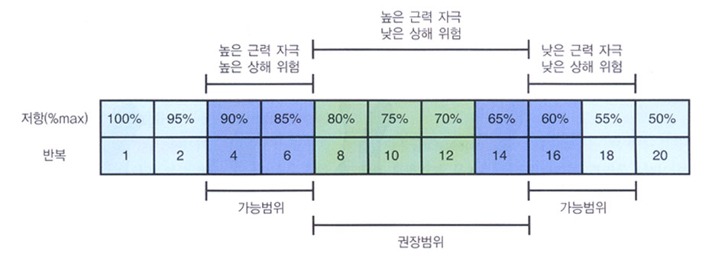
저항과 반복간의 권고사항

Slide 29
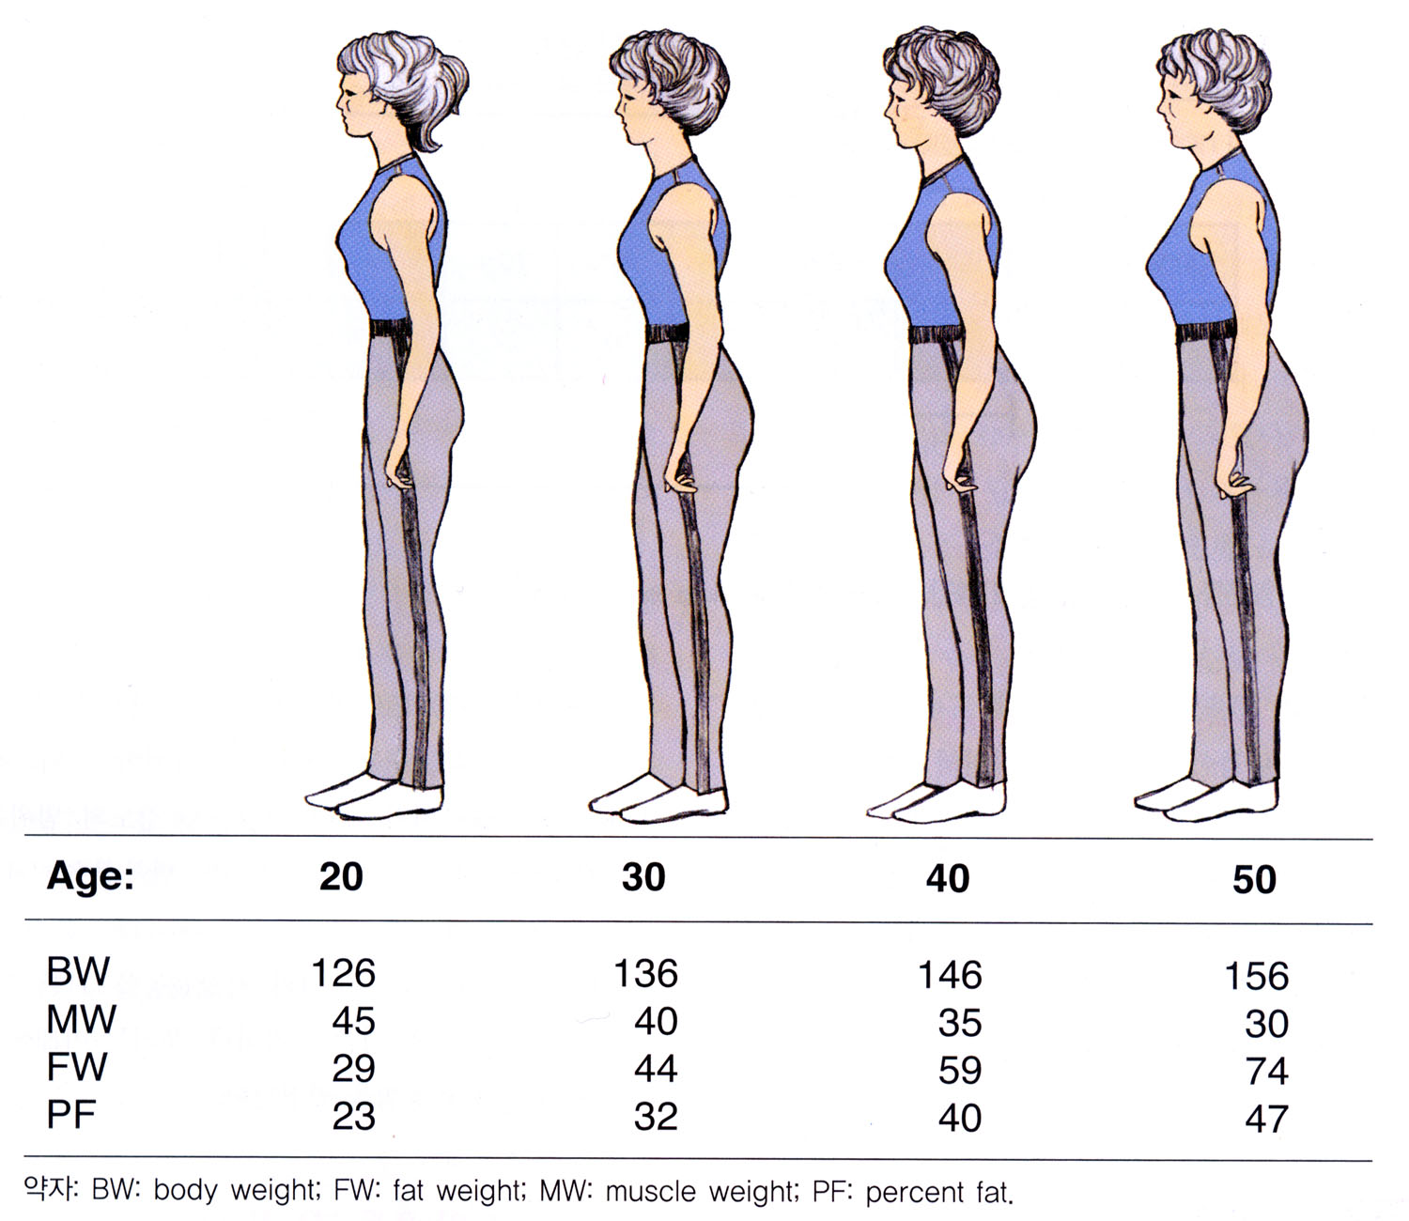
체중과 신체구성의 변화

Slide 30
노인과 여가실태
노인문제 대한 인식을 2002년 65세 이상 연령계층의,
가장 어려운 점은 건강문제 41.5%로 가장 높았고
경제적 어려움 33.9%, 소외감 8.5% 순으로 나타났음.

Slide 31
여가활용에 있어 2002년 60세 이상 인구가 원하는
여가활용방법은 TV시청, 라디오 청취가 60.6%로 가장 높음(통계청, 2004)

Slide 32
받고 싶은 복지 서비스는 2002년 60세 이상 고령자 중
74.1%는 가정 내에서 복지서비스를 받고 싶어 하며,
받고 싶은 복지서비스 종류로는 건강 체크가 41.5%로 가장 높았고,
간병서비스 20.7% 가사서비스 6.0% 순으로 나타났다(통계청, 2004).

Slide 33
노인의 여가활용 실태
Leitner & Leitner
신체적 건강의 증진,
사회적 접촉기회의 제공,
삶에 대한 사기 및 만족감,
자기 신체에 대한 자신감 부여,
자기 가치성의 확신,
생활의 기술의 증진,
즐거운 삶
노인들의 여가시간
증대를 질적인 수준에서
볼 때 단순한 시간의 증대가
아니라 그 시간에 어떠한 활동,
어떠한 느낌, 자기존재감
확인 등이 우선되어짐

Slide 34
여가 활성화 방안
첫째, 시니어 웰빙 차원에서 “건강의 유지 증진”은 예방, 진단, 치료의 과정에서
레저스포츠 프로그램은 예방적 차원에서 상당한 역할을 할 수 있다.
둘째, “삶의 질 향상” 이란 차원에서 레저스포츠 프로그램의 적용은
이미 많은 연구 결과들에서 검증된바 있다
(Coleman & Ahola, 1993; Bolger & Eckenrode 1991).
중•장기적으로 레저스포츠 프로그램을 통한 노인의 “삶의 질 향상”에
실제적인 대안 책이 강구되어져야 함.

Slide 35
2. 시니어 웰빙과 레저스포츠
1) 노인과 레저스포츠
노인들은 레저스포츠 활동에 참여함으로써 노년기 삶의 질을
올리며 삶의 만족감을 극대화
노인들은 여가 활동에 참여함으로써 심리적 안녕감을 얻으며, 개인적 욕구를
충족시키고, 나아가 노년기 생활의 만족도 및 심리적 안정감, 삶의 행복감
등을 향상시켜 가게 됨
노인에 대한 정책이나 복지사업이 국가•사회적 제도로 제공되고 있어야 하고
이에 대한 방법과 프로그램이 노인들의 삶에 어떠한 기여를 하는지에 대하여
보다 구체적인 연구와 노력이 뒤따라야 할 것 이다.

Slide 36
2) 노인의 여가스포츠 참여과정 & 결과
★ 보는(seeing) 레저스포츠 단계
새로운 돌파구의 마련 주요동인,
중요타자(significant others), 혹은 준거집단(reference group))
★ 하는(doing) 레저스포츠단계 : 갈등의 극복 후 참여자체를 즐기는 단계
★ 되는(being) 레저스포츠단계 : 심리적, 사회적 소외로부터의 탈출 후
이에 대한 효과가 확인
심리적 안녕감과 정신적 건강에 영향(coleman & Iso Ahola, 1993)
특히 스트레스 완충기제의 중요한 변인으로 작용(bolger & Eckenrode, 1991)
레저스포츠를 통한 자아의 발견과 자신감의 회복
지금까지의 남을 위한 삶에서 자신을 위한 삶으로의 전환

Slide 37
3) 노인과 치료레크리에이션
Davis(1936)
여가와 레크리에이션의 전문지식을 이용하여 최적의 건강과 삶의 질을 높이는 수단
Frye & Peters(1972)
레크리에이션의 경험을 통해서 클라이언트의 삶의 질을 추구하는 의도적인 노력
Carter & Robb(1985)
개인의 성장과 발달을 목표로 신체적, 감정적, 사회적 행위를
변화시키기 위한 특별한 목적을 가지고 행하는 전문화된 레크리에이션의 한 분야
치료레크리에이션이란?
신체적, 정신적, 정서적, 사회적 행동변화
개인의 성장과 발전 증진
레크리에이션 서비스 활용 의도적 개입과정
바람직한 행동변화, 개인적 성장발전 사용

Slide 38
4) 치료레크리에이션의 영역
모든 형태의 병원 시설에 적용
국립정신병원, 일반정신병원. 종합병원. 군 병원, 보건소 등
요양소
일반적으로 무기력하거나 아픈 사람을 위한 보호시설
특수장애자를 위한 학교 또는 지역사회 기관
육체적인 장애자, 정신지체인, 정신 질환 자에 서비스제공
사회적 부랑 인을 교정하기 위한 특수시설 - 교도소, 소년원
양로원 - 무의탁 노인 및 노인치매환자
육체적인 질병의 치료를 위한 센터
시각장애, 청각장애, 언어장애, 기타 신체적 불구인 사람
공공 레크리에이션 시설
장애자 서비스를 위한 많은 새로운 프로그램시도

Slide 39
5) 노인과 치료레크리에이션의 목적 및 적용
목적
적용
교육과 촉진기법
신체적, 정신적, 사회적 기능 회복·유지
기능적인 독립, 질병과 장애요인 제거·감소
개인 삶의 질 향상
노인전문병원
노인요양소
양로원 : 무의탁 노인 및 노인 치매환자
노인복지관
모든 형태의 병원 시설
노인들의 신체적, 정서적,
심리적 질환에 대한 처방

Slide 40
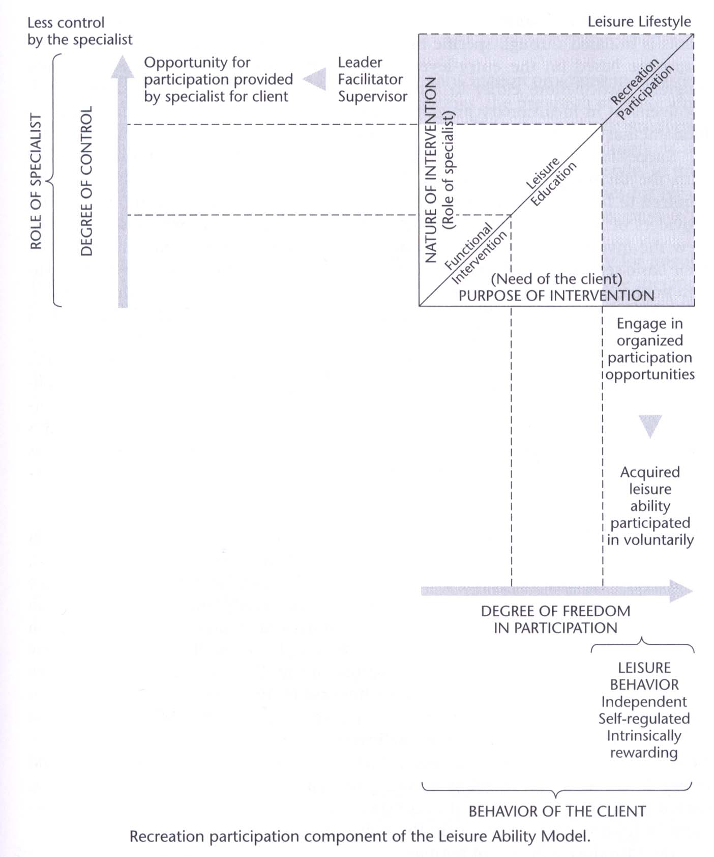
6) 여가활동모델에서의 레크리에이션 참여요소

Slide 41
7) 치료레크리에이션 과정
사정(Assessment)
클라이언트의 건강 상태,
욕구, 장점을 파악.
계획(Planning)
파악된 욕구 충족을 위해
가능한 방법을 고안하는
단계로 최종목적과 목표를
개인별, 집단 별로 세우는 단계.
실행(Implementation)
계획된 단계에서 설정된
목적에 전문가가 개입하여
실행하는 단계.
평가(Evaluation)
계획된 목적이 잘 시행
되었는지 파악하는 단계.

Slide 42
8) 치료레크리에이션 서비스모델
치료(Treatment)서비스
클라이언트의 기능적 행동 영역의 증진에 초점.
여가교육(Leisure education)
여가생활 스타일의 개발과 연관된 기술, 태도, 지식 개발 초점.
레크리에이션 참여(Recreation participation)
즐거움과 자기표현을 위해 구조화된 집단 레크리에이션
경험에 참여하도록 클라이언트에게 기회를 제공.

Slide 43
9) 노인의 레저스포츠 참여모형
시설
노인을 위한 공공 여가시설로는 다목적 복지관,경로당, 노인 휴양소 등으로 구분
① 다목적 노인복지관
② 경로당
③ 노인 휴양소
④ 영리 실버타운의 스포츠관련 시설

Slide 44
10) 프로그램
노인여가시설 중 종합 복지관이나 경로당 등에서 운영되는
프로그램의 50%이상은 스포츠ㆍ건강 관련 프로그램으로 추정.
프로그램의 자세한 내용이나, 질적 수준, 운영실태 및
프로그램참여자의 만족과 실효성에 대한 평가 등은
체계적으로 관리 되지 않고 있음.
① 가정에서 할 수 있는 노인 생활스포츠 프로그램
② 노인 복지 시설에서 할 수 있는 생활스포츠 프로그램
③ 근린체육시설에서 할 수 있는 생활스포츠 프로그램
④ 야외에서 할 수 있는 생활스포츠 프로그램
⑤ 활동인원에 따른 생활스포츠 프로그램
⑥ 실버타운 내 체육시설에서 할 수 있는 생활스포츠 프로그램
⑦ 노인의 특성에 따른 처방과 관련된 건강스포츠 프로그램

Slide 45
11) 지도자
현재 활동하고 있는
노인스포츠 프로그램 지도자의 약 60% 만이
유급지도자이고 그 나머지는 자원봉사자로 활동.
실버스포츠 프로그램을 운영관리
할 수 있는 전문적인 지도자 양성을 위한
프로그램의 개발과 지도자 양성기관의 확대
지도자 양성 프로그램이 효율적으로 운영될 수 있는
학제 및 정책 관련 사안을 조사 연구한다.
노년층의 욕구에 부합되는 프로그램이 개발,
보급되어야 하며, 양질의 프로그램 운영을 위한
시설 및 지도자의 역할에 대한 모색
따라서 고령화 사회를 대비한 체계적 준비와 노력이 필요

Slide 46
12) 맺는말
레저스포츠 참여를 통한 노인의 삶의 질 향상을 위한 시니어스포츠전문 시설,
레저스포츠프로그램의 마련, 전문 지도자의 양성이 가장 시급
시니어 웰빙을 위한 레저스포츠 활동에 적극적으로 참여 함으로써 생활의
만족도 및 심리적 안정감 삶의 행복감등을 향상
노인의 여가문화 및 체육 활성화에 기본 요소인 시설, 프로그램,
지도자와 관련 정책이 중ㆍ장기적 측면에서 종합적으로 추진되어야 하며,
노인계층의 다양한 욕구를 수용하고 그들의 삶의 질을 높이는
방향으로 노인 정책이 이루어져야 한다.
결국 노인의 특성과 욕구를 만족시킬 수 있는 시설․지도자․
프로그램이 삼위일체가 되어야 올바른 노인 복지를 지향할 수 있다.

Slide 47
노인 운동 지도를 위한 방법
운동실시 방법을 정확하게 설명
각각의 운동방법과 적절한 호흡법을 상세하게 설명
들어 올리는 동안에 숨을 내쉬고 내리는 동안에 숨을 들어 마시는 것을 강조하면서 운동반복
필요한 경우에는 보조자와 함께 참여자가 운동을 수행할 수 있게 함.
적절한 피드백과 함께 올바른 운동방법을 사용함으로써 긍정적인 보강을 제공하고, 향상된 운동수행 능력을 제시

Slide 48
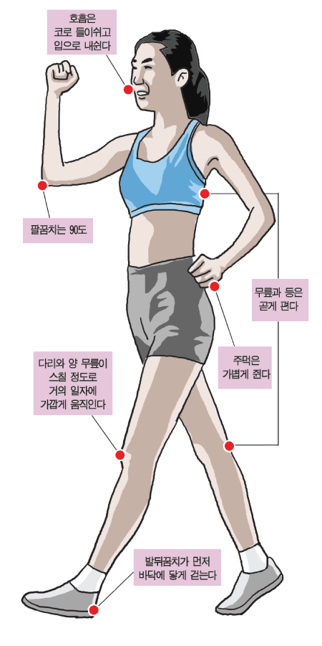
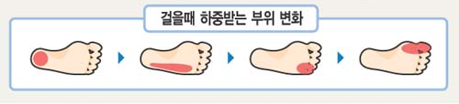
올바른 걷기법(바른 걷기)
호흡
  코로 깊이 들이 마시고 입으로 내뱉는다
시선
  10-15m 앞 땅바닥 주시
몸체
  5도 앞으로 기울린다.
팔
  L자 또는 V자
보폭
  키-100cm

Slide 49
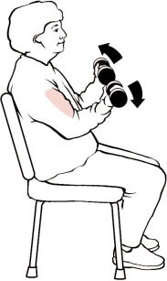
팔 운동(Arm-Curl)
서거나 의자에 곧게 앉음
팔꿈치를 구부리며 양 옆구리를 붙인다.
손바닥을 위로 하며 각각 손은 주먹으로 쥔다.
어깨까지 천천히 한 주먹씩 들어 올리며 내린다
번갈아..

Slide 50
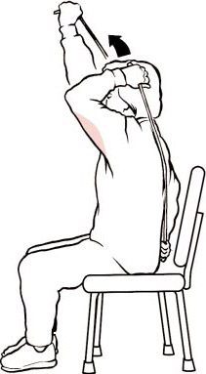
팔 운동(Arm-extension)
서거나 곧게 앉는다
손이 어깨 뒤로 가며 귀주위에서 팔꿈치 구부린다.
머리 가까이에 팔꿈치를 구부린체, 머리위로 팔을 편다
팔꿈치를 다시 구부리며, 어깨 뒤로 손을 천천히 내린다.
반대쪽도 실시
밴드 또는 작은 무게를 저항을 추가하여 사용

Slide 51
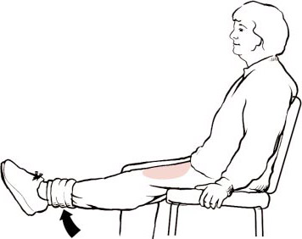
다리 펴기(leg-extension)
바닥에서 발을 딛고 곧게 앉는다.
의자에 등받이에 등을 기댄체 잠시 멈춤
지면에서 한쪽 발을 들어 올리며 곧게 펴서 잠시 멈춘다(발목의 무게)
무릎을 구부리며 천천히 바닥에 발을 내린다
반대쪽도 실시

Slide 52
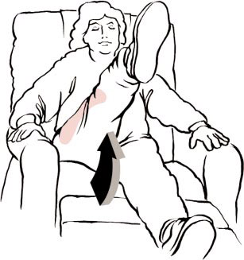
다리 운동[leg-extension) 2
발판 위에 한쪽 다리를 올려서 의자에서 기댄다.
균형을 잡기 위해 의자의 양쪽 팔로 잡는다.
무릎을 구부리지 않고 다리전체를 천천히 들어 올린다.
다섯까지 세며 천천히 내린다.
반대쪽도 실시

Slide 53
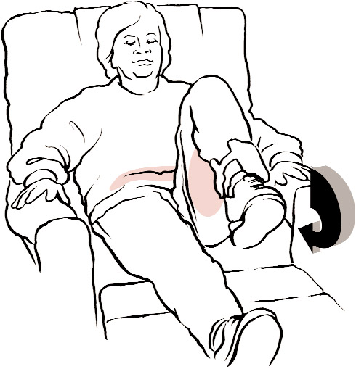
앉아서 행진하기
발판위에 다리를 올리고 등은 의자에 기댄다.
균형을 위해 시트위 또는 의자의 팔을 놓는다.
한번에 한쪽씩 무릎을 구부리며, 공중에 자전거 타거나 행군하는 것 처럼 가슴 앞에 오게 한다.

Slide 54
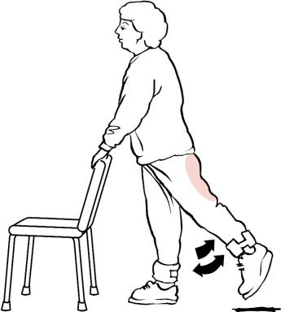
다리 뒤쪽 흔들기
균형을 위해 의자 뒤쪽을 잡고 곧게 선다. 앞으로 기대면 안됨.
뒤쪽을 곧게 펴고 유지한 체 한쪽 다리를 뒤로 들어 올린다.
들어 올릴 때, 뒤쪽을 곧게 펴는 것을 기억하고 잠시 멈추고, 천천히 다리를 내린다.
반대쪽 다리도 실시

Slide 55
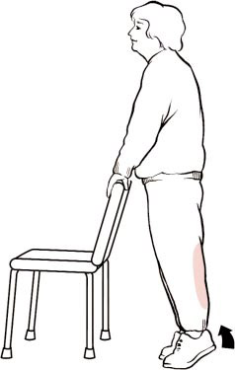
뒷 꿈치들기
균형을 위해 의자 뒤쪽을 잡고 곧게 선다.
뒷꿈치를 들어올리며 발의 앞쪽으로 서서 잠시 멈추며, 천천히 내린다.
가능하지 않는다면, 의자를 사용하지 말고 엉덩이 위에 손을 올려 실시함.

Slide 56
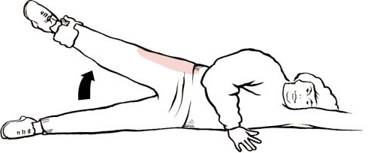
누워서 옆으로 다리 들기
측면으로 눕는다
머리 안정시키기 위해서 팔을 기대어서 사용
균형을 위해 몸통 앞쪽에 반대쪽 팔을 놓으며 발을 곧게 편다.
위쪽 다리를 천천히 들어올리며, 발의 측면을 이끌며 잠시 멈추고 천천히 내린다.
반복적으로 반대쪽으로 돌아서서 반대쪽 다리도 실시

Slide 57
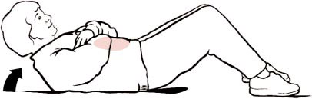
배 구부리기
평평한 바닥위에 발을 놓고 무릎을 구부리며 등을 되고 눕는다.
가슴 위에 양손을 교차하여 놓고 가슴까지 턱을 당긴다.
견갑골이 바닥에 떨어질 때까지 머리와 어깨를 천천히 들어 올리며 잠시 멈춘다.
천천히 등을 편다.

Slide 58
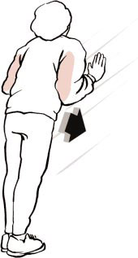
벽면 팔굽혀펴기
벽에 얼굴을 대고 선다
어깨 높이로 벽면 위에 양손바닥 민다
벽에 거의 코가 닿을 때까지 팔꿈치를 구부린 체 앞으로 기댄다.
반폭적으로 곧게 서서 양팔로 벽을 멀리 민다.

Slide 59
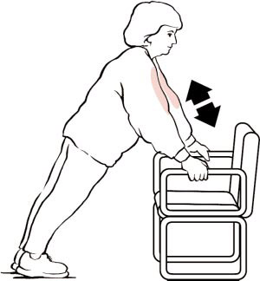
의자 손잡이 팔굽혀펴기
의자 팔 받침에 양손을 올려 놓고 앞쪽으로 기댄다. (의자가 움직여서는 안됨)
팔꿈치를 구부려 의자 앞쪽으로 몸을 낮춘다. 등과 무릎을 곧게 펴서 할 수 있는 한 몸을 낮춘다.
기대는 위치까지 되었을 때 양팔은 밀어 올린다.

Slide 60
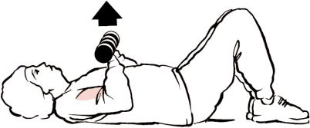
누워서 밀어올리기
평평한 바닥 위에 등을 대고 누우며, 발은 바닥에 닿고 무릎은 구부린다.
팔꿈치를 구부리며 각각 손바닥은 안정하게 된다
위로 중량을 밀어 올리고 팔은 곧게 편다.
3-5초 정도 멈추며 천천히 내린다.

Slide 61
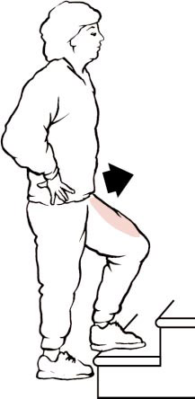
계단 오르기
곧게 선다
벽 또는 난간을 잡고 균형 잡는다.
가능한 엉덩이 위에 손을 올리고 실시하며
오른 발을 한 스텝 한 후 반대 발을 올린다.
다음.. 먼저 올린 발을 내리며 이후 왼쪽 발을 내린다.

Slide 62
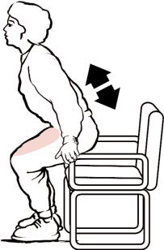
의자 스쿼트
의자 앞에서 서며 균형을 위해 양팔로 의자 팔 받침 위에 손을 놓는다. (의자 움직이지 않아야 함.)
의자에 앉기 위해 무릎을 구부릴 때 의자 위에서 잠시 에서 멈춘다
반복적으로 선자세로 되돌아 온다.

Slide 63
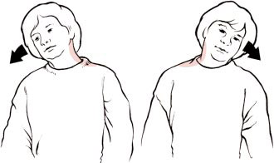
목 늘리기
앉거나 곧게 서서 정면을 바로 본다
오른쪽 어깨방향으로 오른쪽 귀를 천천히 내린다.
머리 뒤로는 멈추고, 왼쪽 어깨까지 왼쪽 귀를 내린다. 반복적 실시하며, 가슴에 턱이 닿도록 하며 왼쪽 어깨가 왼쪽 귀가 닿을 때 까지 가슴을 지나쳐 천천히 돌린다.
머리가 정면을 볼 때까지 턱을 들어 올린다.(머리 뒤로 해서는 안됨)

Slide 64
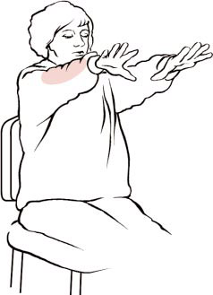
손과 팔 늘리기
앉거나 곧게 선다
어깨 높이에서 팔을 곧게 앞으로 늘린다.
손가락 모두를 펴서 늘리며, 이후 주먹을 쥐고 다시 손가락을 펴서 늘린다
팔을 늘린 체 계속 유지하며 손목을 작은 원으로 그리며 천천히 시계 방향으로 돌리며, 이후 시계 반대 방향으로 돌린다.

Slide 65
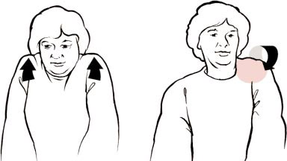
어깨 으쓱하고 돌리기
앉거나 곧게 선다
어깨를 귀까지 위로 으쓱하며 잠시 멈추며 내리는 것을 반복적으로 한다.
오른쪽 어깨의 앞쪽 방향으로 원을 그리고 이후 반대쪽도 실시
오른쪽 어깨의 뒤쪽 방향으로 원을 그리고 이후 반대쪽도 실시

Slide 66
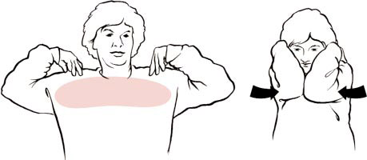
가슴 위쪽과 등 근력 키우기
앉거나 곧게 선다
어깨 위에 손을 올리고 양 팔꿈치가 바깥으로 가도록 한다.
팔꿈치가 전방향으로 원을 그리고 이후 뒤로도 한다
원을 그리고는 것을 멈추고 가슴 앞쪽으로 양 팔꿈치가 닿도록 한다.
어깨뼈(견갑골)을 함께 지어짜듯이 그리고 팔꿈치를 바깥으로 벌린다

Slide 67
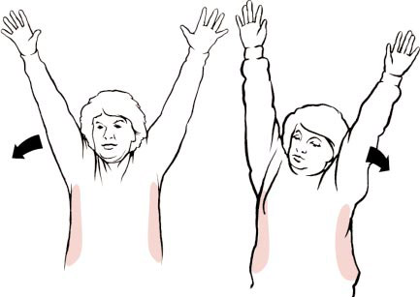
옆구리 늘리기
앉거나 곧게 선다
머리 위로 팔을 벌리며 최대로 위로 늘린다
머리가 팔에 닿은 상태로 오른쪽으로 구부리며 늘려지는 것을 느낀다
다시 돌아와서 그리고 머리가 팔에 닿은 상태로 왼쪽으로 구부린다
팔을 내리며 원래 위치로 돌아온다

Slide 68
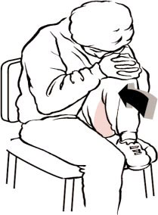
무릎 당기기
곧게 앉는다
무릎을 구부려서 양손으로 왼쪽 무릎 잡으며, 그리고 가슴 앞쪽으로 당긴다.
턱이 가슴까지 닿고 그리고 무릎이 이마에 닿도록 한다
되도록 편안하게 될 때까지 하고 멈춘다.
왼쪽 무릎을 내리고 반복적으로 오른쪽 무릎을 운동한다.

Slide 69
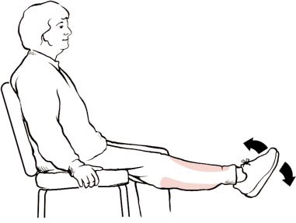
다리 늘리기
곧게 앉아서 발을 바닥 위에 위치한다.
균형을 잡기 위해서 의자를 잡는다
오른쪽 발을 천천히 올리면서 전방으로 곧게 편다
발가락을 보며, 발을 구부리며 천천히 뒤쪽 방향으로 반복적으로 실시한다.
발목을 천천히 원을 그리며 시도하며 양방향으로 실시 한다
무릎을 구부리며 천천히 바닥으로 발을 내린다. 반대쪽도 동일하게 운동한다

Slide 70
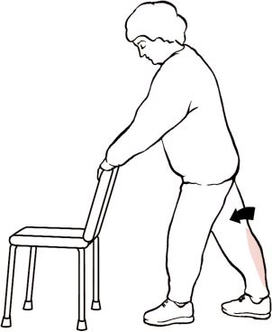
종아리 늘리기
곧게 서서 균형을 잡기 위해 의자의 등받이 위을 손으로 잡는다
오른쪽 발을 뒤쪽으로 내딛고 바닥에 뒤꿈치가 닿도록하여 누른다.
천천히 왼쪽 다리를 구부리며 오른쪽 종아리가 늘려지 것이 느껴진다.
천천히 오른쪽 무릎 뒤쪽을 구부리며 오른쪽 뒤꿈치에 늘려지 것이 느껴진다.
다른 쪽 다리도 반복적으로 이완하며 실시한다.

Slide 71





밴드 운동이란..?
편이성과 안정성, 경제성 등의 장점을 갖춘
병,의원에서
재활을 목적
일반인 건강증진
향상
스포츠 선수
트레이닝

Slide 72
밴드 운동의 장점
유연성과 근력강화를 동시에 볼 수 있다.
동작이 크지 않고 안전하며 비용이 적게든다.
부피가 작아 휴대가 간편하고 좁은 장소에서도 운동할 수 있다.
중년층이나 노인에게 많은 인기를 누리고 있다.
밴드 운동은 치료의 효과가 있다(퇴행성관절염, 오십견 등)
힘의 방향이나 관절각도의 조절이 용이하다.

Slide 73






밴드운동의 효과
“ 노인 및 일반인들의 건강체력 향상에 효과적 ”
활동능력 향상
기초체력 증진
생리적 상태 개선
낙상 방지
자세 교정
근력 및 지구력
혈압감소
보행자세 향상
기능성 향상
유연성
고유수용기 향상
운동활동범위 증가
통증감소 효과
평형성

Slide 74
밴드 운동시 주의사항
신축성이 강하므로 탄성에 주의
끊어질 우려가 있으니 날카로운 곳을 피해야함
균열이 생겼거나 흠집이 난 밴드는 위험성이 있으므로 사용을 피해야 함
몸에 장신구 등을 빼놓고 운동을 실시
처음에는 낮은 강도로 운동을 실시 후 서서히 증가
운동 중 통증의 생기면 그 이하의 강도로 운동 실시
충분한 휴식을 취하는 것이 좋다

Slide 75
밴드 운동의 일반적인 방법
건강체력 향상
한 동작을
10-15회
2번 실시
점진적으로
횟수, 시간을 증가
10-15분 정도
일 2-3회 실시
주 2-3회 실시

Slide 76
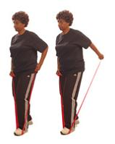
팔꿈치 뒤로 보내기(Elbow Extension)
양 발을 어깨넓이 정도로 앞뒤로 벌린 다음 앞쪽 다리를 살짝 구부린다.
앞으로 나온 발로 밴드 중앙을 고정한뒤 밴드 끝을 허리정도 높이에 오도록 잡는다.
이때 양팔꿈치는 90도 정도 굽히고 손은 허리에 위치해 있어야 한다.
한쪽 발이 앞으로 나온 쪽의 팔을 뒤로 펴면서 운동을 실시한다.
팔을 펼때 호흡을 내쉬고, 내릴 때 호흡을 들어 마쉰다.
양쪽 10-15회 2번 실시.

Slide 77

팔 들어 올리기(Elbow Flextion)
발을 어깨 넓이 정도 벌린 후 밴드의 중앙을 밟는다. 양손으로 밴드를 허벅지 정도에 오도록 해서 잡는다.
팔꿈치를 옆구리에 붙이고 밴드를 들어 올린다.(한쪽 혹은 양쪽)
팔을 올릴 때 호흡을 내쉬고, 내릴 때 호흡을 들어 마쉰다.
양쪽 10-15회 2번 실시.

Slide 78

팔꿈치 펴기(Shoulder Press)
한쪽발을 앞으로 내밀어 밴드 중앙을 밟은 후 밴드 끝을 양손으로 잡는다.
밴드 길이는 가슴 정도에 오도록 해서 잡고 팔꿈치를 굽힌다.
팔꿈치를 천천히 위쪽으로 올린다.
올릴 때 호흡을 내쉬고, 내릴 때 호흡을 들어 마쉰다.
양쪽 10-15회 2번 실시.

Slide 79
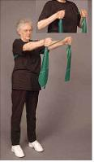
팔 앞으로 내밀기(Shoulder Bench Press)
다리를 어깨 넓이 정도로 벌리고 밴드 중앙을 등 뒤에서 앞으로 오도록 해서 잡는다.
밴드를 잡을 때 팔꿈치를 겨드랑이 아래에 붙이고 양 손이 평행이 되게한다.
밴드를 잡은 팔이 평행이 되도록 하여 천천히 앞으로 민다.
손을 내밀 때 호흡을 내쉬고, 당길 때 호흡을 들어 마쉰다.
양쪽 10-15회 2번 실시.

Slide 80
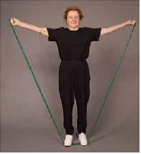
팔 옆으로 들기(Shoulder Lateral Raise)
발을 평행하게 위치한 다음 밴드 중앙을 양발로 밟는다. 양손은 밴드 끝을 잡는데 허벅지 정도에 오도록 해서 잡는다.
양 팔을 옆으로 천천히 들어올린다.
팔를 올릴 때 호흡을 내쉬고, 내릴 때 호흡을 들어 마쉰다.
양쪽 10-15회 2번 실시.

Slide 81
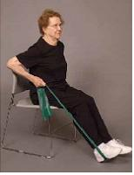
몸쪽으로 밴드 당기기(Seated Row)
의자에 앉거나 바닥에 무릎을 살짝 굽혀 앉은 후 밴드 중앙을 양발을 모아서 밟은 후
양손으로 밴드 끝을 잡는데 무릎 정도에 오도록 해서 잡는다.
팔을 옆구리에 붙인 후 밴드 끝을 몸쪽으로 천천히 당긴다.
당길 때 호흡을 내쉬고, 올릴 때 호흡을 들어 마쉰다.
양쪽 10-15회 2번 실시.

Slide 82
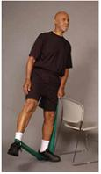
다리 옆으로 벌리기(Hip Abduction)
곧게 서서 밴드 사이에 한쪽 다리를 넣고 다리를 넣은 반대편 손으로 밴드를 잡는다.
밴드를 넣은 쪽 다리를 곱게 펴서 다리를 옆으로 천천히 들어올렸다 내린다.
이때 무릎을 굽히거나, 발을 뒤로 올리면 않된다.
들어올릴 때 호흡을 내쉬고, 내릴 때 호흡을 들어 마쉰다.
양쪽 10-15회 2번 실시.

Slide 83
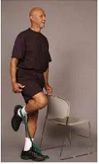
무릎 당기기(Knee Curl)
밴드 사이에 한쪽 다리를 넣고 반대편 발로 밴드를 밟은 후
밟은쪽의 손으로 밴드를 잡고
천천히 반대편 발을 엉덩이 쪽으로 당기고 천천히 제자리도 돌아온다.
당길 때 호흡을 내쉬고, 내릴 때 호흡을 들어 마쉰다.
양쪽 10-15회 2번 실시.

Slide 84
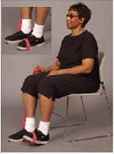
발목 올리기(Foot Raises)
의자에 앉은 후 한쪽 발끝에 밴드를 걸고 반대쪽 발로 밴드를 밟는다.
밟은쪽의 손으로 밴드를 잡고
발끝을 정강이 쪽으로 천천히 당겼다 내렸다를 반복한다.
발끝를 올릴 때 호흡을 내쉬고, 내릴 때 호흡을 들어 마쉰다.
양쪽 10-15회 2번 실시.

Slide 85
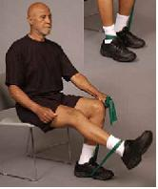
무릎 펴기(Knee Extension)
의자에 앉은 후 밴드를 한쪽 발목에 감고 반대쪽 발로 밴드를 밟는다.
밟은쪽의 손으로 밴드를 잡고
발목에 밴드를 감은 다리를 천천히 올리는 것을 반복한다.
다리를 올릴 때 호흡을 내쉬고, 내릴 때 호흡을 들어 마쉰다.
양쪽 10-15회 2번 실시.

